Slide 1
سيادة القانون
كيتي طوال و نايا معايعة
تاسع ب

Slide 2
مفهوم سيادة القانون
يعني أن القانون هو السلطة العليا في الدولة، بحيث يخضع له جميع الأفراد والجهات، سواء كانوا مواطنين عاديين أو مسؤولين أو مؤسسات حكومية. أي أنه لا أحد فوق القانون، والجميع متساوون أمامه.

Slide 3

اهمية سيادة القانون
تعميق الشعور الوطني وترسيخه
تحقيق العداله والمساواه بين افراد المجتمع
حماية حقوق المواطنين وحريتهم
تعزيز الثقه بين المواطنون و الدوله ومؤسساتها

Slide 4

مظاهر سيادة القانون
المساواة أمام القانون
الشفافية والمساءلة
ضمان الحقوق والحريات العامة
استقلال القضاء ونزاهته

Slide 5
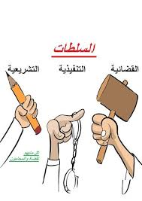
انواع السلطات
السلطه التنفيذيه: تعمل على تنفيذ القوانين وتطبيقها على الافراد والجماعات والمؤسسات بما يتضمن الامن والاستقرار
السلطه التشريعيه : تعمل على تشريع القوانين ومراقبة اداء السلطه التنفيذيه
السلطه القضائيه : تعمل على تطبيق القوانين والفصل في المنازعات عن طريق المحاكم

